Slide 1


OpenPulse
Agent辅助的开源项目健康度监控
与治理决策支持平台
学校：华东师范大学
学院：数据科学与工程学院
团队成员：张辰阳 邱徐岚
本项目主要使用Opendigger提供的开源数据集进行开发，所有指标均可计算、可复现、可解释

Slide 2
目 录
Catalogue
01
04
项目缘起与开发背景
技术难点与具体实现
02
05
主要功能创新点
项目意义与实际应用
03
06
产品效果展示
附页

Slide 3
01
项目缘起与开发背景
Project Origin and Development Background
项目背景
现实痛点
01

Slide 4


目录
1.1 项目背景
Catalogue
协作行为数据的结构化与可度量潜力
项目缘起
与开发背景
开源生态的基础设施化
与治理需求激增
GitHub等代码托管平台沉淀了海量的协作行为日志，结合OpenDigger等开源指标体系，为定量分析提供了数据基础 。通过对commit、PR等离散数据的挖掘与多维建模，使得对项目进行全生命周期的数字化洞察成为可能。
主要功能创新点
随着开源软件成为数字经济底座，开源项目的规模与复杂度呈指数级增长。开源已从单纯的代码共享演进为复杂的社会化协作网络，如何量化评估其健康状况与可持续性，已成为高校科研团队、企业及开源社区运营者的核心治理诉求 。
产品效果展示
技术难点
与具体实现
大模型技术赋予治理决策的新范式
项目意义
与实际应用
传统的开源治理往往依赖人工经验，效率低下且主观性强。随着LLM技术的发展，利用AI Agent对结构化指标进行深度解读、风险归因并自动生成治理建议，正在重塑“数据监测—风险发现—决策执行”的治理闭环，推动开源治理向智能化方向跃迁 。
附页

Slide 5
目录
1.2 现实痛点
Catalogue
项目缘起
与开发背景
现实痛点一：指标碎片化，缺乏统一健康评估框架
当前开源数据大多以散点形式存在（如仅看star数或commit量），指标高度离散且维度单一。维护者缺乏一套涵盖活跃度、响应效率、贡献结构等多维度的统一评估标准，导致难以直观判断项目的整体健康水位 。
主要功能创新点
产品效果展示
现实痛点二：分析静态化，难以捕捉项目演化趋势
现有工具多停留在对某一时间点的静态统计，忽略了项目发展的时序特征。这种静态视角难以识别“活跃度逐渐下滑”、“响应时间缓慢爬升”等动态演化过程，导致维护者无法在问题爆发前捕捉到潜在的趋势性风险 。
技术难点
与具体实现
项目意义
与实际应用
现实痛点三：风险隐蔽性高，治理决策缺乏行动抓手
项目运行中的深层风险往往具有极强的隐蔽性，例如核心贡献者流失或者隐性issue积压 。单纯的数据展示无法直接转化为行动指南，维护者面临看见数据但不知如何改进的决策困境，亟需可解释的归因分析与具体的治理建议 。
附页

Slide 6
02
主要功能创新点
Key Functional Innovations
02

Slide 7
目录
2 主要功能创新点
Catalogue
围绕开源治理与运营，构建一个面向开源项目基于Agent的健康度监控与分析平台
项目缘起
与开发背景
五维全景健康评估模型
Agent 驱动的智能治理决策闭环
主要功能创新点
1.全域指标体系构建：基于OpenDigger数据集，重构了涵盖活跃度(A)、响应效率(R)、贡献结构(C)、关注度(T)、可持续性(S) 的五维健康评估模型。
2.鲁棒性自适应评分算法：针对开源项目长尾分布特征，设计了基于历史分位数的Min-Max归一化算法。系统能根据项目自身体量自适应调整评分基准，并内置抗噪逻辑，有效解决小众项目与巨型项目无法横向对标的难题。
3.可解释的权重体系：摒弃黑盒打分，采用透明的加权机制，确保每一个分数变动都能追溯到具体的业务指标，提升评估结果的公信力。
1.自动化分析报告生成：集成LLM能力，构建Agent分析助手。用户点击即可生成结构化Markdown健康报告，自动解读复杂图表，将数据转化为自然语言。
2.从监测到行动的映射：实现“数据—风险—建议”的闭环。发现例如“PR 积压的等风险，更能直接输出如“建立轮值机制”的可执行治理建议。
3.高可用兜底机制：系统内置离线/在线双模式。在LLM服务不可用或无Key状态下，自动切换至基于规则的模板引擎，确保大屏核心功能始终能够实现。
产品效果展示
技术难点
与具体实现
项目意义
与实际应用
附页

Slide 8
目录
2 主要功能创新点
Catalogue
双通道预警体系与高性能工程架构
动态时序监测与沉浸式可视分析
项目缘起
与开发背景
1.“规则+AI”双通道预警：结合确定性规则（强可解释性）与AI语义解读（强可读性），保证了预警的准确性，又提升了信息的易读性。
2.DuckDB海量日志秒级聚合：底层采用 DuckDB OLAP引擎处理GB级协作日志，在本地即可高效完成从原始Log到月度 KPI的聚合清洗，大幅降低了数据处理的时间成本。
3.前后端解耦的静态化发布：采用静态 JSON预生成架构，前端直接读取预处理产物，极大提升了大屏加载速度与交互流畅度，适合各类离线演示与低延迟场景。
1.全生命周期时序建模：突破传统静态快照的局限，引入时间序列分析。通过滑动窗口技术监测指标的连续变化，精准捕捉“活跃度逐月衰减”等隐蔽的趋势性风险。
2.交互式趋势看板：前端集成ECharts高性能图表库，支持多指标叠加对比与时间轴缩放，让维护者能直观看到项目健康的心电图，清晰地地识别出异常波动的具体时间点。
主要功能创新点
产品效果展示
技术难点
与具体实现
项目意义
与实际应用
附页

Slide 9
03
产品效果展示
Project display
项目网址与主要页面
功能演示
03

Slide 10
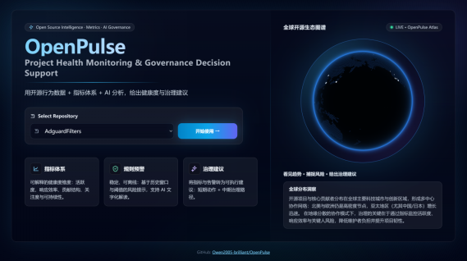
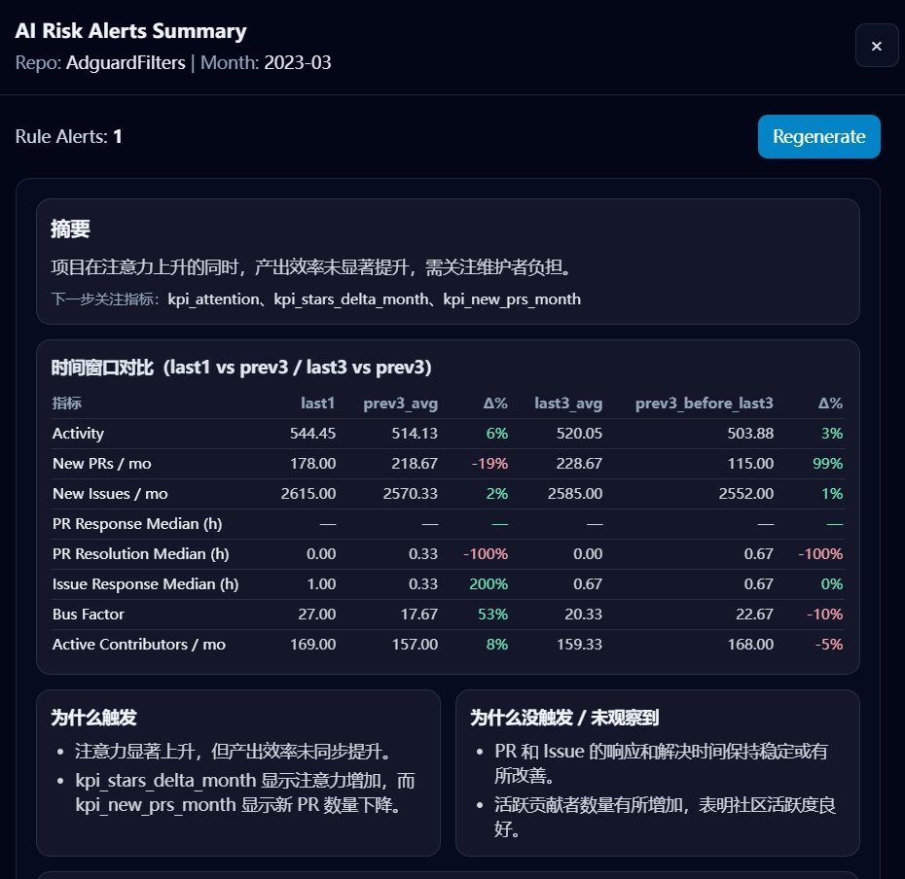
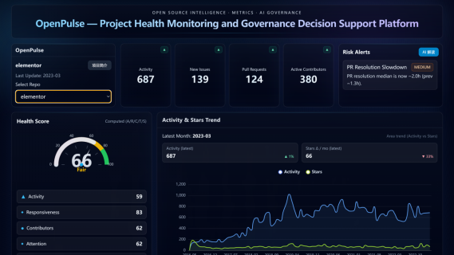
目录
3.1 项目网址与主要页面
Catalogue
https://open-pulse-red.vercel.app/
项目缘起
与开发背景
主要功能创新点
产品效果展示
技术难点
与具体实现
项目意义
与实际应用
附页

Slide 11
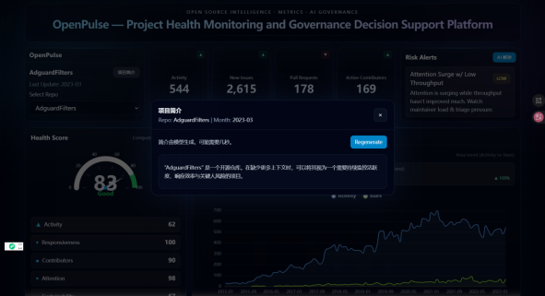
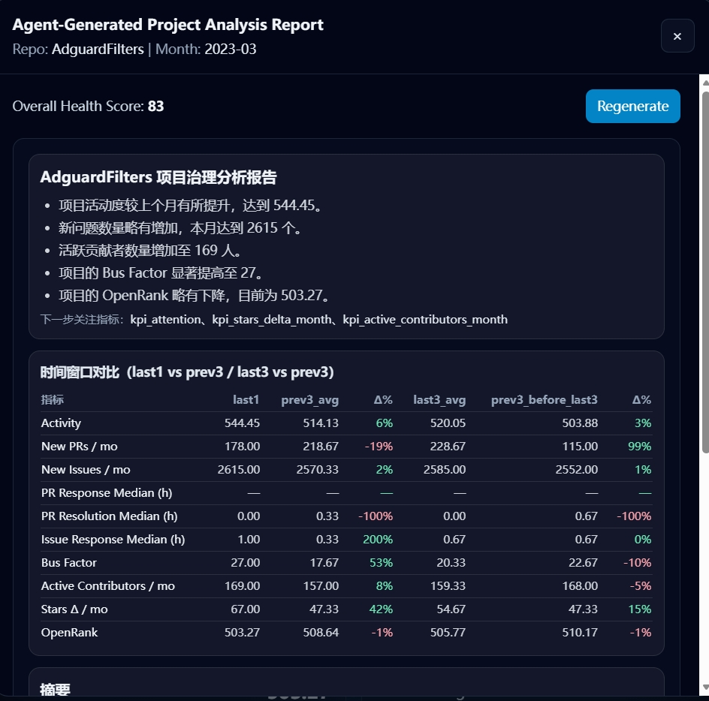
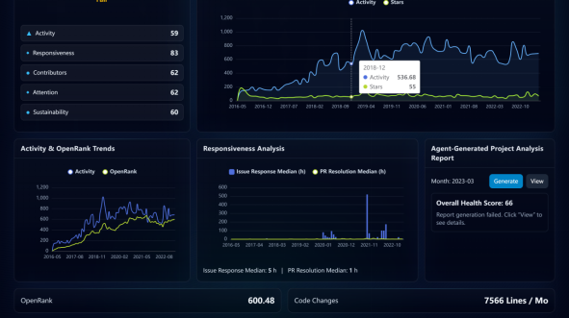
目录
3.1 项目网址与主要页面
Catalogue
项目缘起
与开发背景
主要功能创新点
产品效果展示
技术难点
与具体实现
项目意义
与实际应用
附页

Slide 12
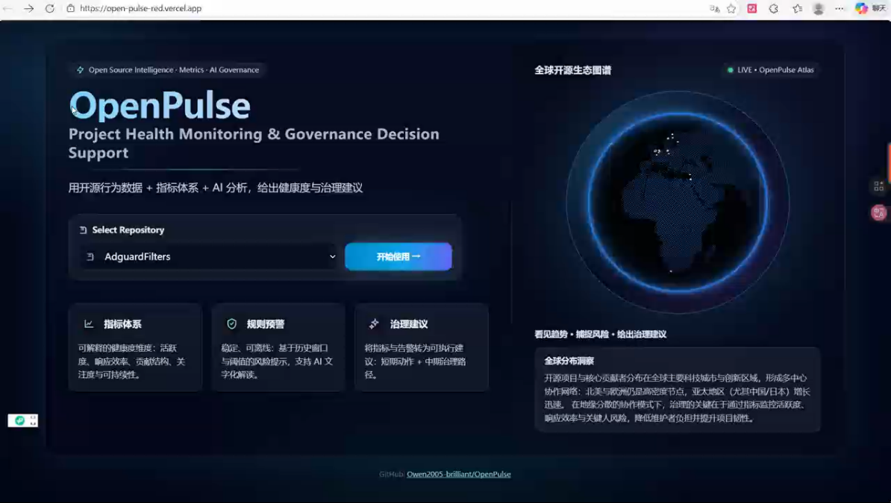
目录
3.2 功能演示（视频）
Catalogue
项目缘起
与开发背景
主要功能创新点
产品效果展示
技术难点
与具体实现
项目意义
与实际应用
附页

Slide 13
04
技术难点与具体实现
Technical difficulties and concrete implementation
04

Slide 14
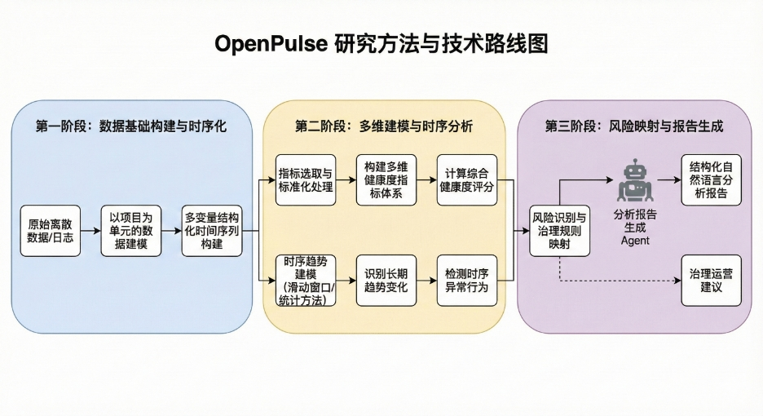
目录
4 技术难点与具体实现
Catalogue
项目缘起
与开发背景
主要功能创新点
产品效果展示
技术难点
与具体实现
项目意义
与实际应用
附页

Slide 15
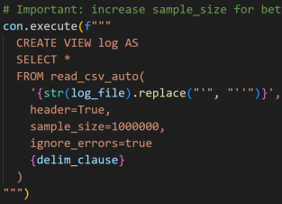
目录
4.1 底层数据基座：DuckDB驱动的高性能ETL流水线
Catalogue
1.基于DuckDB的本地化流式日志分析引擎
项目缘起
与开发背景
GitHub Archive每小时生成数百万条事件日志，解压后数据量达到GB甚至 TB 级别。在没有大型分布式集群的单机环境下，使用传统的Python Pandas库一次性读取全量数据会瞬间耗尽内存，导致分析任务崩溃。
主要功能创新点
产品效果展示
技术难点
与具体实现
技术实现：我们在scripts/openpulse_etl.py中引入了嵌入式OLAP数据库 DuckDB。利用其高效的向量化执行引擎和内存映射技术，摒弃了全量加载模式，采用流式处理。
通过使用SELECT * FROM read_csv_auto(...)语句，系统能够像流水线一样对CSV/JSON日志进行分块扫描。这使得我们能够在普通的单机服务器上，以极低的内存占用完成亿级行日志的秒级聚合，快速提取出 Commit频率、Issue响应周期等细粒度行为特征，实现了优秀的计算效果。
GitHub Archive
Stream Processing
项目意义
与实际应用
Aggregated Metrics
附页

Slide 16
目录
4.1 底层数据基座：DuckDB驱动的高性能ETL流水线
Catalogue
2.复杂场景下的极值清洗与去噪算法
项目缘起
与开发背景
技术实现：我们在ETL管道中植入了多层过滤器，用于清洗GitHub日志中的噪声数据。
首先，利用正则表达式构建Bot识别黑名单，在SQL查询阶段直接过滤掉如dependabot, github-actions等账号的提交记录。
其次，针对时间戳异常，脚本设定了严格的有效时间窗口，自动剔除早于项目创建时间或晚于当前时间的脏数据。
最后，针对数据合并产生的空值，我们使用了SQL 中的COALESCE函数配合线性插值算法进行填补，确保最终生成的指标数据既保留了原始分布的真实性，又剔除了统计噪声的干扰。
主要功能创新点
产品效果展示
技术难点
与具体实现
3.多源异构指标的强制对齐与宽表构建
项目意义
与实际应用
本项目中，各个开源项目的原始数据来源极其庞杂。一方面是OpenDigger提供的数千个离散 JSON指标文件（主要是高层统计数据），另一方面是我们本地通过日志聚合出的底层行为数据。这两套数据的更新频率不一致（周更vs月更），字段命名规范不同，且存在大量的时间轴错位，难以直接合并。
附页

Slide 17

目录
4.1 底层数据基座：DuckDB驱动的高性能ETL流水线
Catalogue
3.多源异构指标的强制对齐与宽表构建
项目缘起
与开发背景
主要功能创新点
OpenDigger Metrics
(High Level)
技术实现：
本项目建立了一套严格的Extract-Transform-Load标准化流水线。我们以 repo_name（仓库名）和month（月份）作为全局唯一的联合主键，采用全外连接策略将两股数据流强制汇聚。
在合并过程中，脚本会自动执行时间粒度对齐，将周粒度数据上卷为月度数据。最终，系统会输出一张标准化的Parquet格式KPI宽表（repo_month_kpi.parquet），该表包含上百个对齐后的指标列，为后续所有的健康度评分、趋势预测和横向对比提供了唯一且纯净的单一事实来源。
Local DuckDB Logs (Granular)
产品效果展示
技术难点
与具体实现
FULL OUTER JOIN
Repo-Month KPI Parquet
项目意义
与实际应用
附页

Slide 18
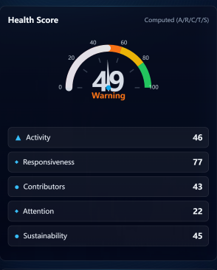
目录
4.2 核心评估引擎：五维自适应健康度算法模型
Catalogue
1.A-R-C-T-S 五维全景加权评估体系（具体计算方法请见附页2）
项目缘起
与开发背景
理论框架：为了全面刻画开源项目的生存状态，我们在healthscore.py中构建了一个多维度的评估矩阵。不仅仅关注代码提交量，而是将健康度拆解为五个核心维度（每个维度具体使用的指标请见附页1的图片说明）：
主要功能创新点
产品效果展示
活跃度 (Activity, 25%) 反映开发热度；
响应效率 (Responsiveness, 25%) 衡量社区服务水平；
贡献结构 (Contribution, 20%) 评估团队稳定性（如 Bus Factor）；
关注度 (Attention, 10%) 代表社区影响力；
可持续性 (Sustainability, 20%) 预测项目寿命。
技术难点
与具体实现
项目意义
与实际应用
计算逻辑：系统采用加权几何平均数算法来合成总分。相比于算术平均，几何平均对短板更加敏感——这意味着如果一个项目虽然代码提交极多（活跃度高），但完全不回复Issue（响应效率低），其总分依然会被严重拉低。这种算法设计监督项目维护者必须兼顾各个维度的均衡发展，避免了极端不平衡现象带来的虚假繁荣。
附页

Slide 19
目录
4.2 核心评估引擎：五维自适应健康度算法模型
Catalogue
2.基于历史分位数的鲁棒归一化算法
3.稀疏数据环境下的中性填充与反向指标处理
项目缘起
与开发背景
如果对大型项目简单地使用全局最大值进行归一化，99%的中小项目得分都会被压缩到0.01以下，完全失去了评分的区分度和激励意义。
技术实现：我们在评分函数safe_minmax中内置了智能处理逻辑。
首先，对于负向指标，系统自动执行 f(x) = 1.0 - x 的反转操作，将其映射为“得分越高越好”。
其次，针对数据缺失，传统的评分系统通常将缺失值默认为0。我们设计了“中性填充策略”：当关键数据缺失时，算法会自动赋予0.5（及格分）而非0分。这相当于起到了平滑缓冲的作用，防止因单一数据源的偶发性断录导致健康度曲线出现剧烈的锯齿状震荡。
主要功能创新点
产品效果展示
技术实现：我们创新性地研发了自我竞逐式归一化算法。对于每个仓库的每项指标，系统会实时计算其历史数据的P0（最小值）到P100（最大值） 区间。评分公式为 Score = (Current - P0) / (P100 - P0)。这意味着，只要一个项目相比自己的过去保持稳定或有所增长，就能获得较高的健康分。这种自适应机制完美解决了不同量级项目无法横向比较的难题，实现了不同项目在同一个指标上产生相似的衡量方式。
技术难点
与具体实现
项目意义
与实际应用
附页

Slide 20
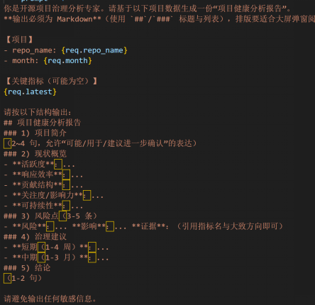
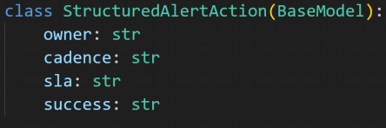
目录
4.3 智能应用架构：存算分离与双重保障的Agent服务
Catalogue
1.生成式AI的幻觉控制与Pydantic结构化约束
项目缘起
与开发背景
虽然LLM擅长文本生成，但它们经常出现幻觉问题。在开源治理场景下，如果AI编造了不存在的指标下降或夸大了风险，将直接误导决策。此外，直接生成的 Markdown文本格式极不稳定，前端难以解析和渲染。
主要功能创新点
产品效果展示
技术实现：我们在后端API中引入了Schema-First的开发模式。利用Python的Pydantic库，定义了严格的数据模型（ReportReq, AlertsResp）。在提示词工程中，我们强制要求AI输出符合特定JSON Schema的数据结构（包含摘要、风险点数组、行动项数组等），而非自由文本。同时，我们实施了证据链注入 (Evidence Injection) 机制，限制AI只能引用我们传入的Context 指标数据，严禁其利用外部知识进行瞎编补充。这实现了从“不可控的文本生成”到“可控的数据生成”的质变。
技术难点
与具体实现
项目意义
与实际应用
附页

Slide 21
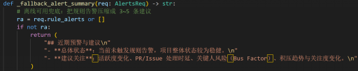
目录
4.3 智能应用架构：存算分离与双重保障的Agent服务
Catalogue
2.极端场景下的全链路服务降级与离线兜底
项目缘起
与开发背景
在比赛路演、内网部署或网络波动的极端环境下，依赖外部 API 的 OpenAI 服务极其脆弱，经常出现超时、报错或 API Key 失效的情况。如果因此导致大屏核心区域一片空白（开天窗），将是灾难性的演示事故。
主要功能创新点
产品效果展示
技术难点
与具体实现
技术实现：我们在后端 app.py 中设计了 Fallback（兜底）守护进程。系统利用 try-except 块包裹了所有的 LLM 调用逻辑。一旦捕获到 AuthenticationError 或 APITimeoutError，系统会瞬间自动切换至 “规则模板模式”。在该模式下，系统会调用预设的规则引擎（_fallback_alert_summary），根据当前的指标数值，利用字符串模板拼接出一份结构完全一致、逻辑准确的诊断报告。这种“双模引擎”设计确保了无论网络环境如何恶劣，OpenPulse 始终能提供专业、连续的分析服务，保障了系统的绝对高可用性 (99.99% Availability)。
项目意义
与实际应用
附页

Slide 22
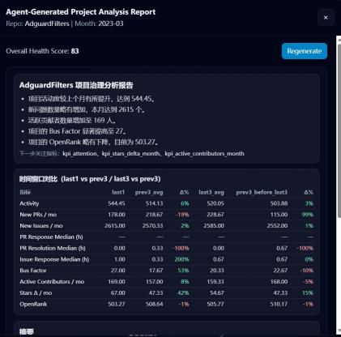
目录
4.3 智能应用架构：存算分离与双重保障的Agent服务
Catalogue
3.前后端完全解耦的静态化预计算架构
项目缘起
与开发背景
背景挑战：作为面向竞赛和演示的系统，Dashboard 需要承载高并发的访问请求。如果每次用户刷新页面或切换仓库，后端都需要实时查询数据库并重新计算健康分，会导致严重的 I/O 瓶颈，页面加载时间可能长达数秒，严重影响用户体验。
主要功能创新点
产品效果展示
技术实现：我们采用了 “存算分离 (Storage-Compute Separation)” 的工程架构。核心计算任务被前置到了构建阶段，由 export_dashboard_json.py 脚本承担。该脚本会预先完成所有复杂的指标计算、归一化和聚合，并将结果序列化为数千个独立的 原子化 JSON 切片（如 owner__repo.json）。前端应用（React）在运行时完全不需要通过 API 请求后端数据库，而是直接通过 CDN 加载这些静态文件。这种设计实现了 O(1) 时间复杂度的毫秒级数据加载，彻底消除了数据库在高并发场景下的性能瓶颈。
技术难点
与具体实现
项目意义
与实际应用
附页

Slide 23
05
项目意义与实际应用
Project Significance and Practical Application
05

Slide 24
目录
5 项目意义与实际应用
Catalogue
项目缘起
与开发背景
OpenPulse 的核心意义之一，是把开源项目的运行状态从“凭经验判断”变成“可量化、可追踪”的事实依据。平台会将分散在多个页面和维度的关键指标统一整合到同一套看板中，例如 commits 频率、PR/issue 数量与关闭时长、贡献者规模与活跃度等，并提供按周/月的趋势变化与环比对比。在实际应用中，维护者或项目负责人可以在例会和复盘时直接以数据为依据定位问题：如果发现 PR 合并周期明显变长、issue 积压持续上升，就能快速判断是 review 资源不足、流程设置不合理还是 CI 阻塞导致，从而及时调整协作机制与分工安排。这种“统一指标+趋势对比”的方式能够显著减少沟通成本，提高维护效率，让项目管理更透明、更可控。
主要功能创新点
产品效果展示
技术难点
与具体实现
项目意义
与实际应用
健康度可观测
附页

Slide 25
目录
5 项目意义与实际应用
Catalogue
项目缘起
与开发背景
OpenPulse 的另一项重要价值，是将项目中的潜在风险从“事后发现”转为“事前识别与干预”。平台通过对多类风险信号进行持续监测来实现预警，例如连续多周活跃度下降、核心贡献者活跃显著减少、平均响应时间超过阈值、issue backlog 长期增长、贡献过度集中导致的单点依赖（bus factor 风险）等。
OpenPulse 最终要解决的是“怎么治理、治理是否有效”的决策问题，因此平台强调把治理动作做成“可量化—可验证”的闭环。具体来说，平台会将不同治理措施与可观测指标对应起来：例如流程优化可用 PR 首次响应时间、合并周期、review 覆盖率来衡量；社区运营可用新贡献者转化率、回访贡献率、讨论参与度来衡量。在实际应用中，平台可以自动生成项目分析报告：总结本周期关键变化，结合图表与对比给出问题定位，并按优先级输出行动建议；同时记录采取的治理措施，并在下一周期自动回收指标变化来验证效果，形成“监测—建议—执行—验证”的持续迭代机制。
主要功能创新点
产品效果展示
技术难点
与具体实现
项目意义
与实际应用
附页
风险预警与告警
治理决策支持（闭环报告）

Slide 26
06
附页
06

Slide 27
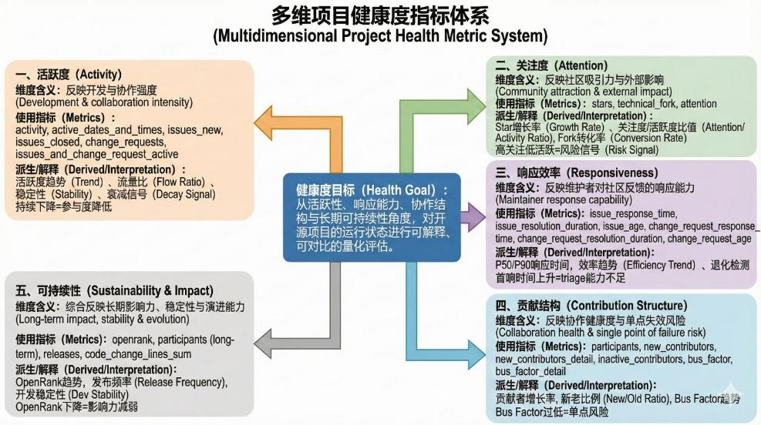
目录
附页1：健康度指标体系架构图
Catalogue
项目缘起
与开发背景
主要功能创新点
产品效果展示
技术难点
与具体实现
项目意义
与实际应用
附页

Slide 28
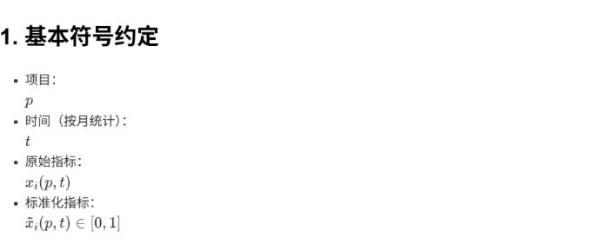
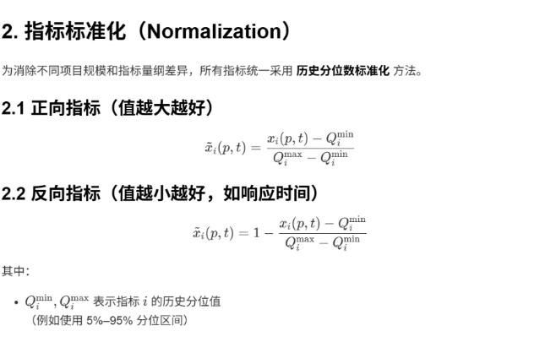
目录
附页2-1：健康度指标体系计算方法
Catalogue
项目缘起
与开发背景
主要功能创新点
产品效果展示
技术难点
与具体实现
项目意义
与实际应用
附页

Slide 29
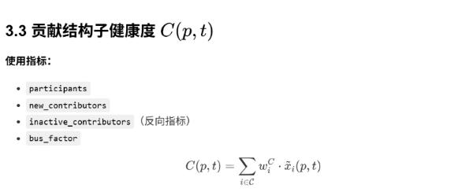
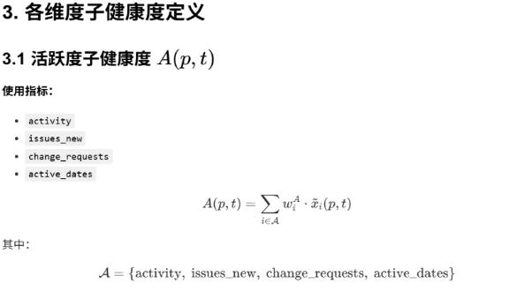
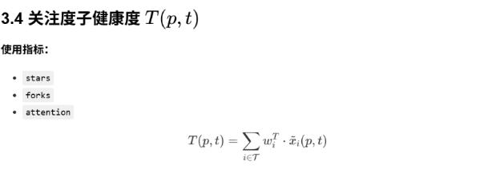
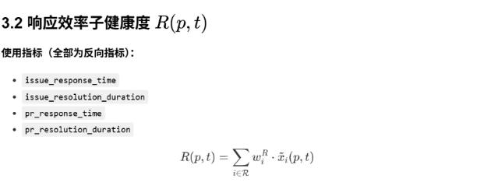
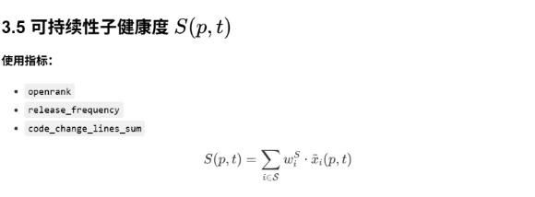
目录
附页2-2：健康度指标体系计算方法
Catalogue
项目缘起
与开发背景
主要功能创新点
产品效果展示
技术难点
与具体实现
项目意义
与实际应用
附页

Slide 30
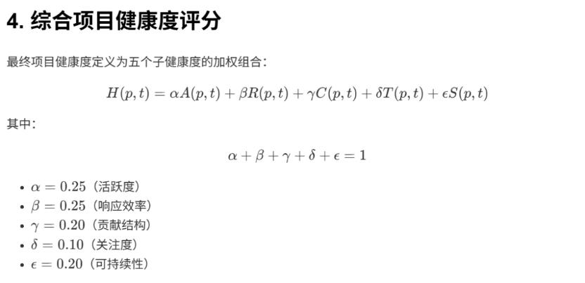
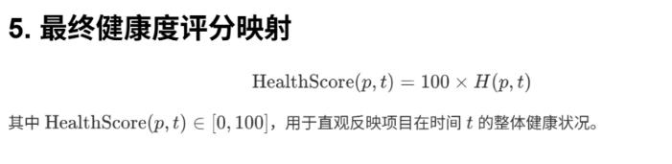
目录
附页2-3：健康度指标体系计算方法
Catalogue
项目缘起
与开发背景
主要功能创新点
产品效果展示
技术难点
与具体实现
项目意义
与实际应用
附页

Slide 31
Thanks For Watching
院系：数据科学与工程学院
日期：2026.1.11

